Slide 1
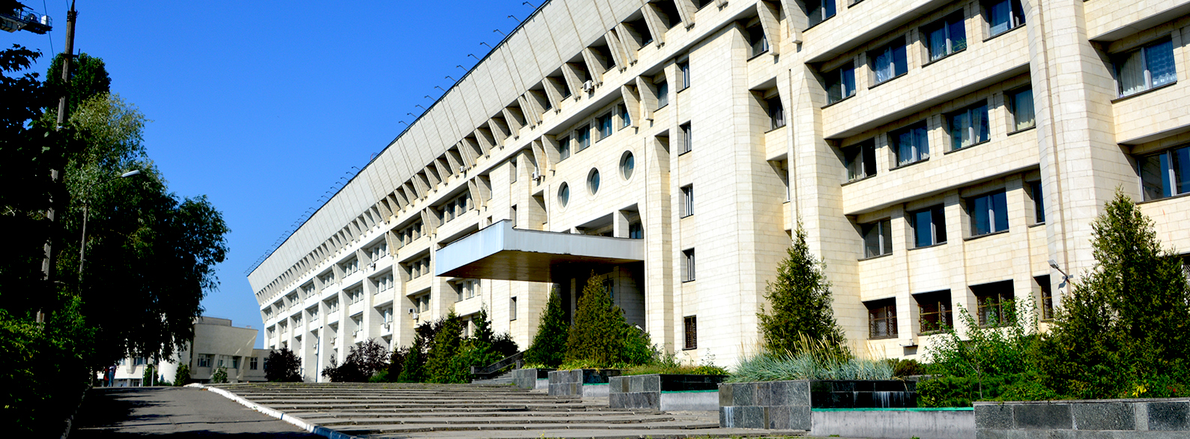


НАВЧАЛЬНО-НАУКОВИЙ ЦЕНТР
«ІНСТИТУТ БІОЛОГІЇ ТА МЕДИЦИНИ»
НАУКОВА ШКОЛА
«ФІЗІОЛОГІЯ ТРАВЛЕННЯ»

Slide 2




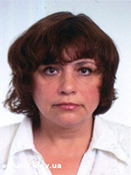

Напрями наукових досліджень:
нейрогуморальні та клітинні механізми регуляції функцій органів системи травлення;
механізми клітинно-/-тканинного ураження та цито-/-органопротекції;
експериментальна фармакологія, токсикологія;
харчування, роль мікрофлори у функціонуванні органів травлення та у розвитку патологічних станів, пре- і пробіотики, поліфеноли;
розробка нових методів лікування і профілактики захворювань травного тракту.
Описаний цілий ряд раніше невідомих моторних рефлексів шлунково-кишкового тракту, створена теорія його періодичної діяльності, відкрито основний закон рефлекторної регуляції (рухової діяльності травного апарату), встановлено розташування центру споживання води в гіпоталамусі, всебічно досліджено вплив різних видів ваготомій на секреторну та моторно-евакуаторну функції травного тракту, доведено наявність центрального гальмування шлункової секреції за участю блукаючих нервів, розширені уявлення про механізми клітинно-/-тканинного ураження та цито-/-органопротекції, доведена роль кишкового мікробіому у забезпеченні структурно-функціональної організації органів травної системи.
КЕРІВНИК НАУКОВОЇ ШКОЛИ
БЕРЕГОВА
Тетяна Володимирівна,
доктор біологічних наук, професор,
професор кафедра фундаментальної медицини
Детальніше

Slide 3
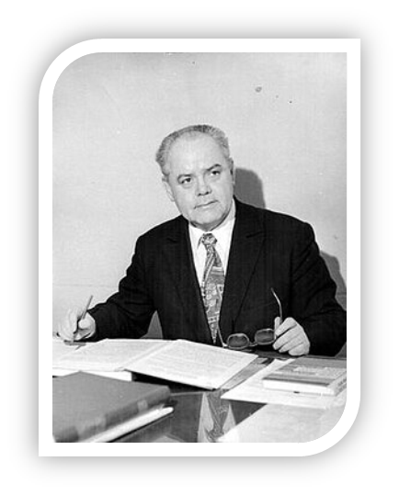
КОНЦЕПЦІЯ ЗАСНОВНИКІВ НАУКОВОЇ ШКОЛИ
Наукова діяльність професора П.Г. Богача - засновника наукової школи, надзвичайно багатогранна. Основним науковим напрямом були фундаментальні дослідження в області нейрогуморальних механізмів регуляції моторної діяльності травного апарату та вивчення ролі гіпоталамічної ділянки і лімбічної системи головного мозку в регуляції вегетативних функцій.
Під його керівництвом всебічно досліджено моторику шлунку і кишечнику, відкрито періодику стравоходу, датчики ритму скорочень тонкого кишечнику, виявлено рефлекторні взаємозв'язки між відділами травної системи. Встановлено основний закон рефлекторної регуляції моторної діяльності шлунково-кишкового тракту, в результаті чого було розроблено низку рекомендацій для хірургічної й терапевтичної медичної практики.
Розроблено принципово нові методики і вперше доведена роль центрів гіпоталамуса і надгіпоталамічних структур мозку в регуляції живлення і споживання води, секреторної та моторної функцій різних ланок травної системи.
Ще одним напрямом було дослідження електрогенезу м'язових і секреторних клітин і біофізики м'язових скорочень, їх механізмів. Вперше встановлена роль взаємовідношень іонів кальцію та магнію у процесах скорочення-розслаблення м'язів.
БОГАЧ
Петро Григорович
(1918 — 1981)
.

Slide 4

ВІЗИТНА КАРТКА НАУКОВОЇ ШКОЛИ
«ФІЗІОЛОГІЯ ТРАВЛЕННЯ»
НАУКОВИЙ НАПРЯМ: БІОЛОГІЯ ТА ОХОРОНА ЗДОРОВ’Я
  Науковий колектив: 10 осіб
  Кваліфікаційний склад:
  Докторів наук – 4
  Кандидатів наук – 5
  Докторів філософії – 1
Найбільш вагомі результати за останні 5 років:
Встановлено, що зменшення оксалат-деградувальної активності фекальної мікробіоти може бути причиною розвитку гіпероксалурії, гіперхолестеринемії. Доведена роль TRPV4, TRPM8 йонних каналів в кишкових розладах (порушення моторної функції кишечника) та в патогенезі хвороби Паркінсона. Одержані нові дані про роль кишкового мікробіому у розвитку ряду патологій та позитивний вплив пробіотиків на організм за їх розвитку, а саме: ожиріння, діабет 2-го типу, пост-інфекційний синдром подразненого кишечника, запальні процеси в суглобах, гіпероксалурія, гіперхолестеринемія.
 | Кількість за останні 5 років
Авторських свідоцтв | 9
монографій | 4
підручників | 2
посібників | -
статтей у тому числі: | 225
Scopus | 140
WOS | -
Участь у конференціях | -
Участь у виставках | -
Наукові дослідження, у яких приймали участь члени колективу наукової школи (2019 – 2023 рр.)
НДР загальний фонд: 1 - 23БП07-02;
НДР спеціальний фонд (гранти НФДУ, білатеральні проєкти, міжнародні гранти тощо): 6 - 19ДП036-05, 20ДП036-01, 21ДП036-05, проект НФДУ «Кумулятивний нейротоксичний ефект від мультикомпонентного забруднення твердими частинками повітря та нейроактивними фармацевтичними препаратами, біоматеріалами (зокрема SARS-CoV-2), токсичними металами та його подолання»);
2 гранти мобільності Erasmus + KA107 «Call 2019» та «Call 2022»

Slide 5
ОСНОВНІ ПРІОРИТЕТНІ ТЕМАТИЧНІ НАПРЯМКИ ДЛЯ НАУКОВОЇ ШКОЛИ:
- дослідження в напряму кишечник-мозок;
- дослідження в напряму фізіології травлення та харчування з погляду на дієтотерапію;
- пошук засобів профілактики і лікування ожиріння та метаболічного синдрому.
ПЕРСПЕКТИВИ РОЗВИТКУ НА НАСТУПНІ 5 РОКІВ:
СТРАТЕГІЯ ПОПУЛЯРИЗАЦІЇ НАУКОВОЇ ШКОЛИ: (публікаційна активність, підвищення індексу цитувань, співпраця з міжнародними партнерами _ вітчизняні та міжнародні проєкти, угоди, гранти, обмін досвідом, створення інтернет платформ)
- активне стажування в європейських країнах за напрямком роботи наукової школи;
-опублікування наукових результатів насамперед в журналах, що індексуються в науко-метричних базах Scopus та Web of Science, що приведе до підвищення індексу цитувань;
- продовжується співпраця з Університетом Великої Греції (м. Катандзаро, Італія) після виконання проекту «Середземноморська дієта є методом профілактики та лікування метаболічного синдрому»;
- під егідою DAAD виконуються 2 проекти "Open Education Resources with Ukraine" and "Open Educational Resources with Ukraine_Infomatics».
ЗАЛУЧЕННЯ МОЛОДИХ ВЧЕНИХ: (виконання магістерських, кандидатських, докторських дисертацій, стажування, обмін досвідом, стипендіальні програми)
- залучення молодих вчених до виконання наукових проєктів та захисту дисертацій (під керівництвом професорів Фалалєєвої Т.М. та Толстанової Г.М. виконуються кандидатські дисертації);
- заохочування молодих вчених до підготовки відгуків на автореферати дисертацій та роботи офіційними опонентами;
- залучення до участі в наукових програмах, стартапах, форумах, конференціях та конкурсах студентів, аспірантів, молодих вчених.

